Slide 1
建物周囲状況を勘案した 日射熱取得の計算について
BRI 三浦

Slide 2
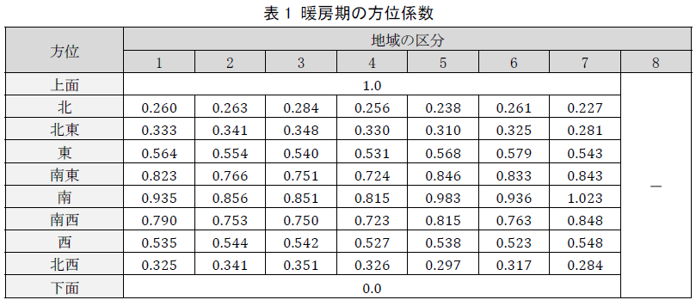
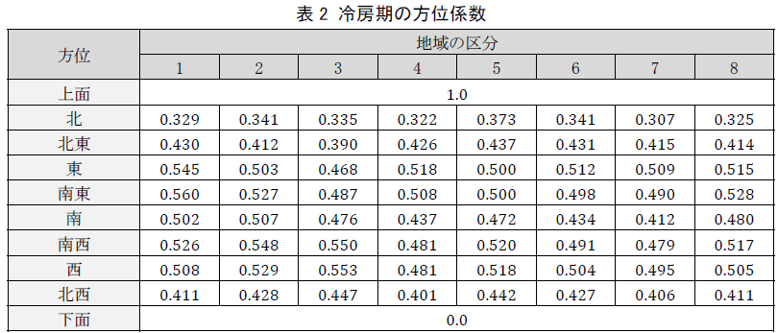
日射による熱取得の計算
日射による熱取得の計算は下記のように計算される。 日射による熱取得(W/(W/m²)) ＝ 日射熱取得率 (W/m²)/(W/m²)) × 面積 (m²) × 方位係数
この日射による熱取得を外皮の面積の合計で除して100倍した値が（暖房期・冷房期の）平均日射熱取得率である。
方位係数は、水平面日射量に対する壁面にあたる日射量の比で表される。従って、屋根等の水平面では定義から必ず1.0となる。壁面にどの程度日射があたるのかは、太陽高度に大きく依存するため、省エネ基準では、地域の区分・方位ごとに予め計算された値が表として用意されている。

Slide 3
隣戸の影響による方位係数の減少
日射熱取得係数
＝
方位係数
×
日射熱取得率
隣戸の影響により小さくなる

Slide 4
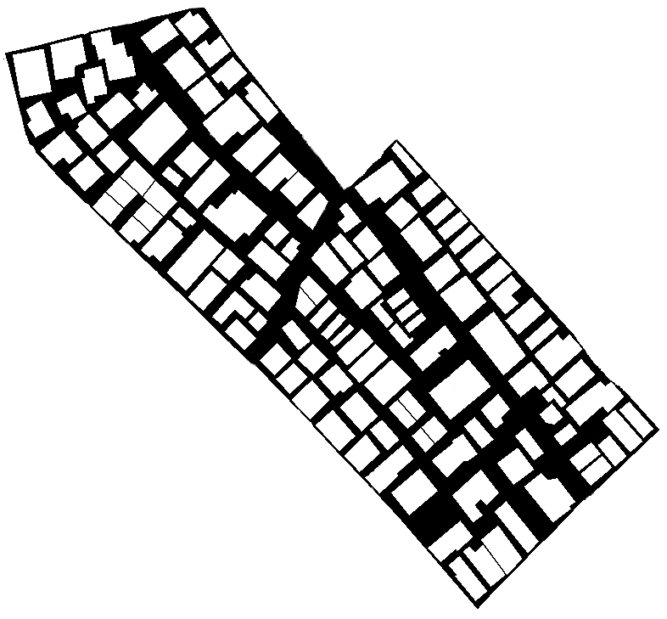
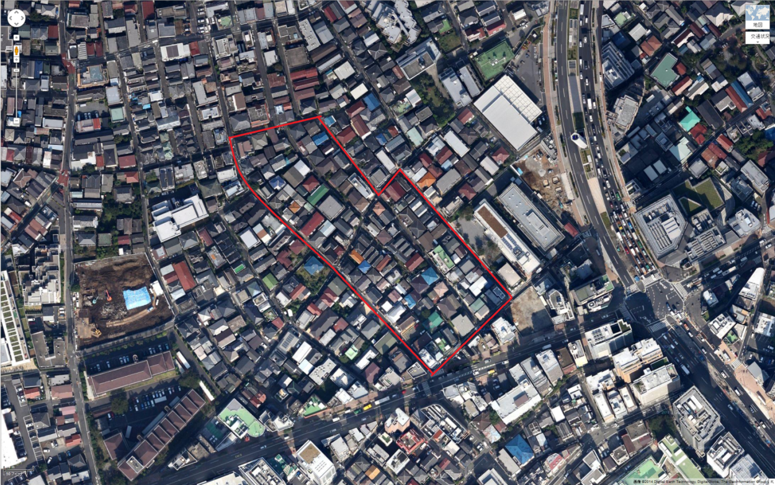
方位係数を算出するにあたっての前提
現在の方位係数は周囲に隣接建物等の障害物が無い状況（野中の一軒家）を想定して計算されているため、実際の状況に比べて大きな値となっている。
温暖地（東京）の密集市街地の例
隣棟方位 | 平均 [m] | 標準偏差 [m] | 軒高(7m)に 対する平均 lx,ly | 地域 建蔽率
西-東 | 4.15 | 3.16 | 0.59 | 52%
南西-北東 | 4.74 | 6.58 | 0.68 | 52%
南-北 | 4.24 | 3.47 | 0.61 | 51%
南東-北西 | 5.04 | 8.81 | 0.72 | 53%

Slide 5
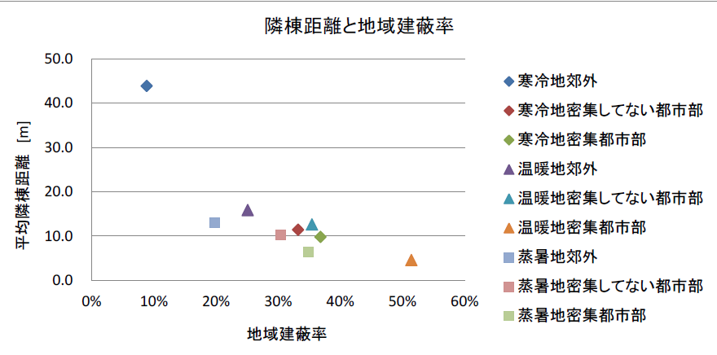
地域建ぺい率と平均隣棟距離
日本における多くの地域では、郊外においても住宅は集落等で密集して建っている場合が多いので、概ね建ぺい率は20～40%程度となっている。

Slide 6
東京密集地域における方位係数の試算例
横軸に隣棟までの距離（ただしグラフ横軸では軒高で基準化してある）が長くなるにつれて、野中の一軒家を想定している現行省エネ基準の値に近づいていく。

Slide 7
モデル街区における隣棟影響の試算
壁面の面外方向と面内方向の隣棟間隔を等しくとって隣棟が無い場合の期間日射量に対する隣棟がある場合の期間日射量の比（隣棟遮蔽係数という。）を算出した（下図は岡山の暖房期間の日射データによる例）。
比にすると、各方位で大きな違いはなく、例えば、隣地建物の軒高を7mと想定すれば、隣棟間隔７mで８割程度、３．５mでは５割程度、１．４mでは２割程度まで、暖房期間日射量が減少していることが見て取れる。
横軸：建物高さで 規準化した隣棟間隔
縦軸：隣棟遮蔽係数

Slide 8
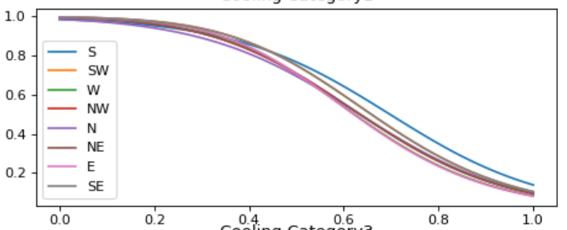
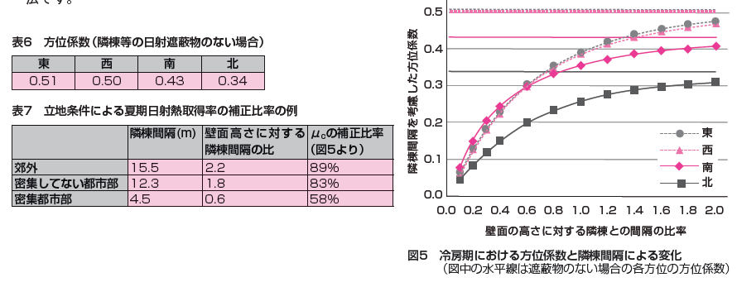
区域建ぺい率と隣棟遮蔽係数との関係
横軸：区域建ぺい率
縦軸：隣棟遮蔽係数
自立循環型住宅への設計ガイドラインにおいては、「密集していない都市部」として、0.83としている。

Slide 9
